Slide 1

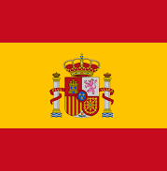
España
Annastasia Darmanin 10.1
St.Margaret college
secondary school
verdala

Slide 2
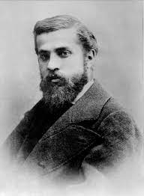
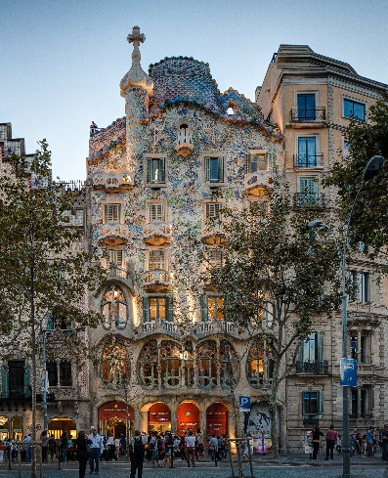
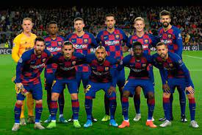
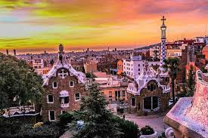
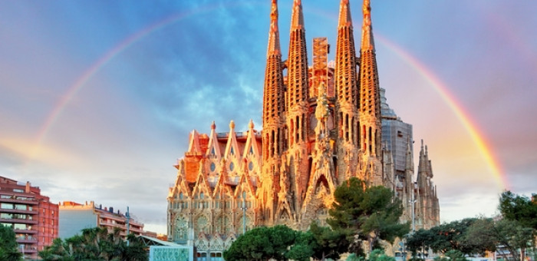
Barcelona-
La joya del mediterráneo
La Sagrada Familia Catedral
El Equipo-Barcelona
Antonio Gaudí
Casa Battló
El Parque Güell
Barcelona es la capital de Cataluña.
EstÁ en el Norte de España.
Su clima es Mediterráneo, con veranos calurosos e inviernos suaves
Tiene una población de 5,624,000.
es más conocida por su historia de obras creados por Antonio Gaudí.
Hay el equipo de Barcelona. F.C. BARCELONA

Slide 3
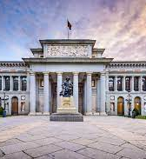
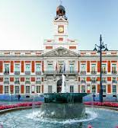
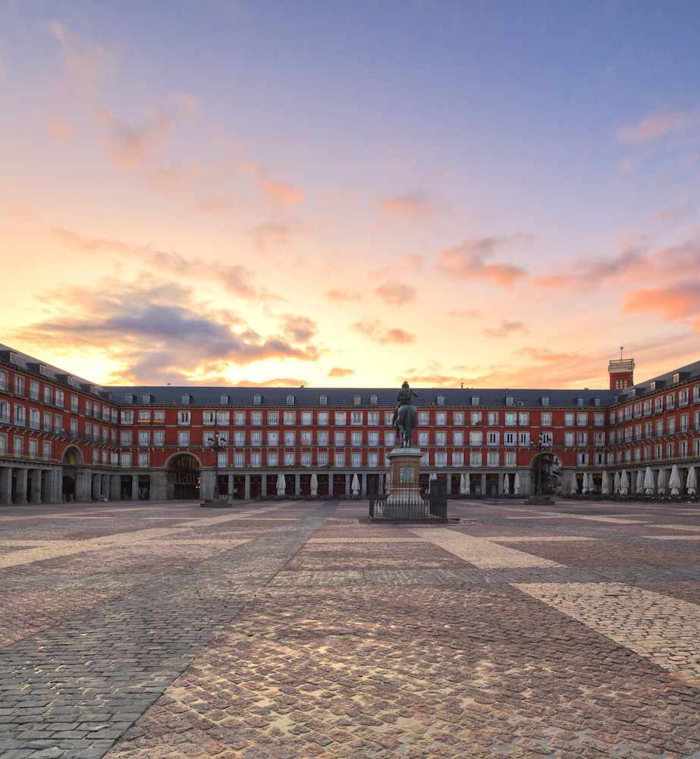
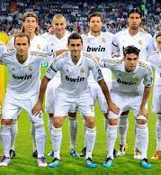
Madrid- la capital del estado.
Madrid es la capital de España.
Madrid se encuentra casi en el centro del país.
Tiene una población de aproximadamente 6.7 millones.
madrid es una de las ciudades más baratas de España.
es más conocida por el equipo de fútbol- Real madrid
Puerta Del Sol
Prado Museum
Plaza Mayor
El Equipo- Real Madrid

Slide 4
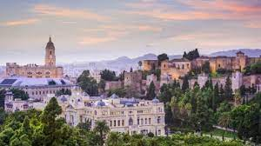
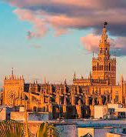
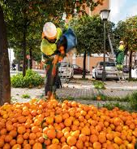
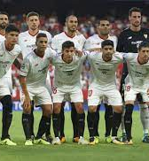
Sevilla-la capital de Andalucia.
Sevilla se encuentra en la zona sur de españa.
Tiene la población de aproximadamente 704,000.
Sevilla es la capital de andalucÍa.
Sevilla es muy famosa por los árboles de naranjas.
Uno de los principales lugares históricos de Sevilla es La Giralda.
Sevilla también tiene su equipo de fútbol. SEVILLA F.C.
La gran cantidad de naranjas
El Equipo- Sevilla
Andalucia
La Giralda

Slide 5


